Slide 1
Jauniešu priekšstats par veselīgo dzīvesveidu: patiesība un maldi
Sagatavoja: Rīgas 33.vidusskolas sociālo zinību skolotājs D. Kapusta
Rīga, 2018

Slide 2
Veselīga dzīvesveida faktori
1.Dienas režīms
5.Fiziskās aktivitātes
2.Veselīgs uzturs
Veselīga
dzīvesveida
faktori
4.Personiskā higiēna
3.Atteikšanās no kaitīgiem ieradumiem

Slide 3
Darbam grupās
Apspriest un pierakstīt katram veselīga dzīvesveida faktoram piecus noteikumus. Ja pastāv maldi šajā jautājumā, obligāti tos pierakstiet.
Prezentēt savas idejas.

Slide 4
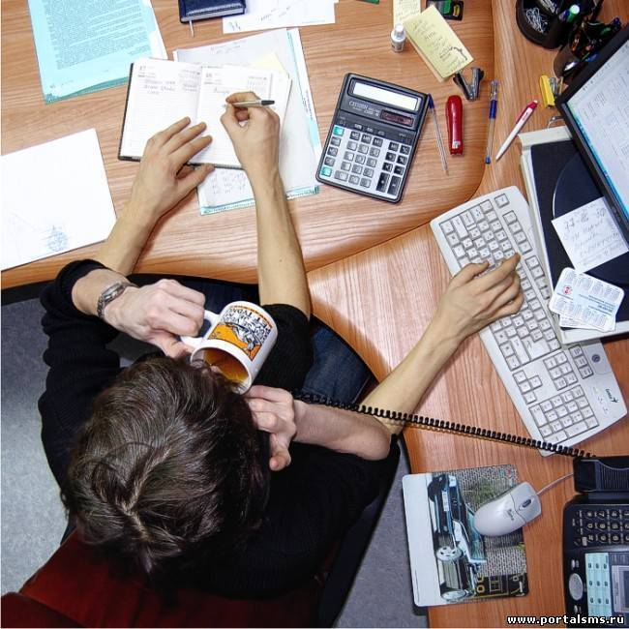
Dienas režīms

Slide 5
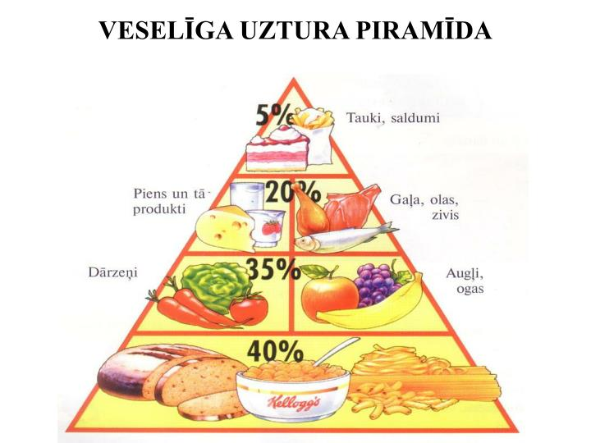
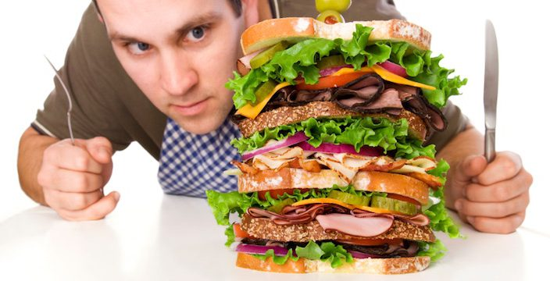
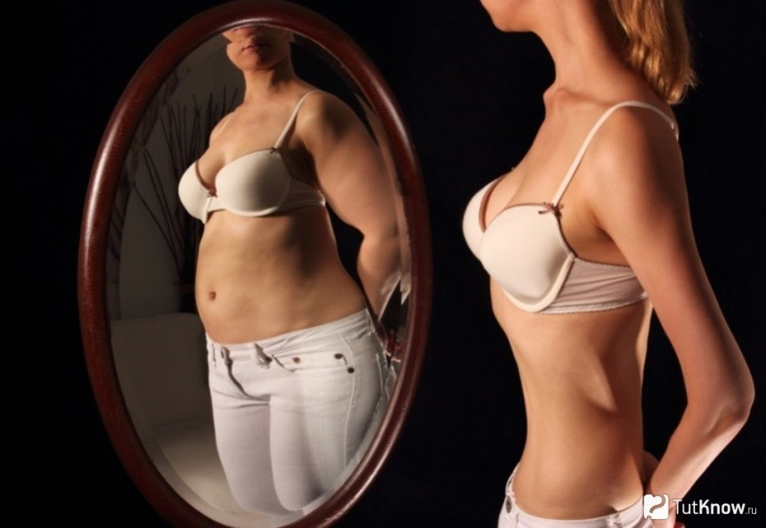
Veselīgs uzturs

Slide 6
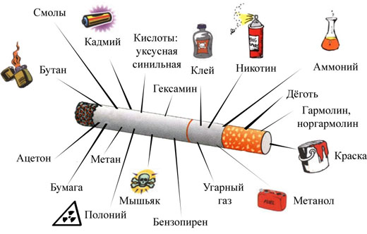
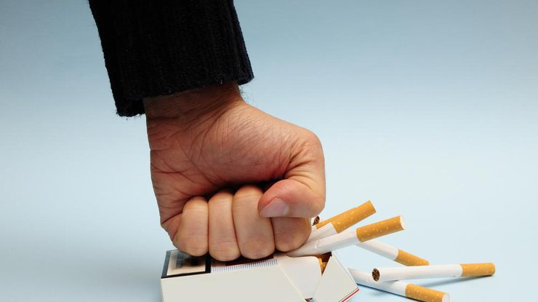
Atteikšanās no kaitīgiem ieradumiem

Slide 7
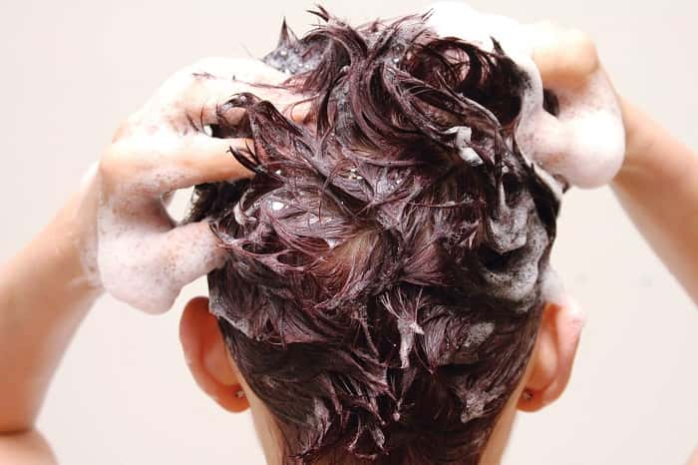
Personiskā higiēna

Slide 8
Fiziskās aktivitātes

Slide 9
Izdariet secinājumus

Slide 10
Pašvērtējums
Es iepriekš zināju | Es uzzināju | Sagādāja grūtības | Es gribētu uzzināt | Savu darbu stundā es vērtēju

Slide 11
Paldies!

